Slide 1
Битва за Москву
1941
Подготовила
учитель начальных классов
ГБОУ Школы № 601 Гомонова Н.В.

Slide 2
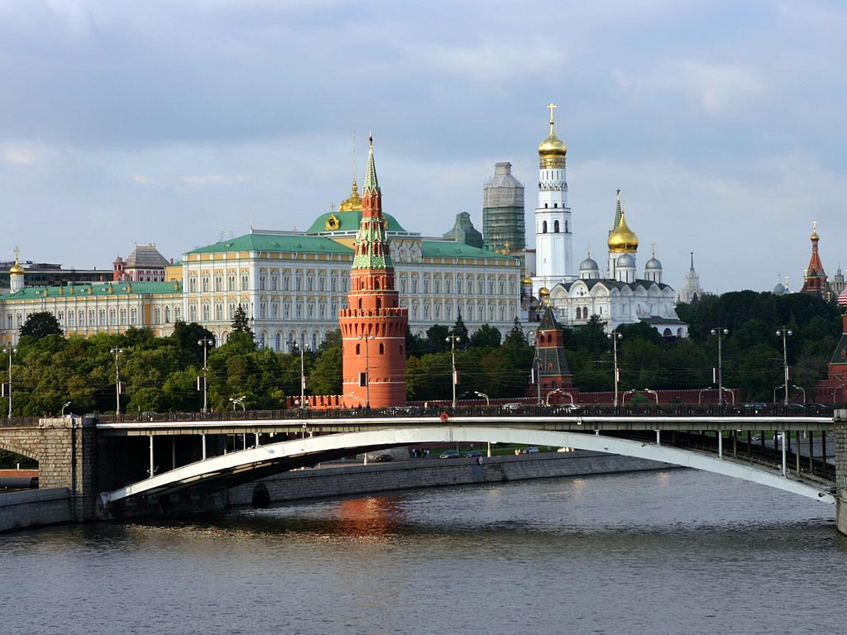
Москва, Москва!.. люблю тебя как сын,
Как русский, – сильно, пламенно и нежно!
Люблю священный блеск твоих седин
И этот Кремль зубчатый, безмятежный.

Slide 3
Битва под Москвой

Slide 4
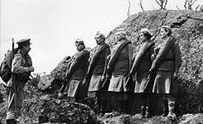

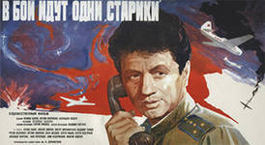
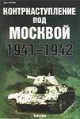
О войне мы знаем из книг и фильмов

Slide 5
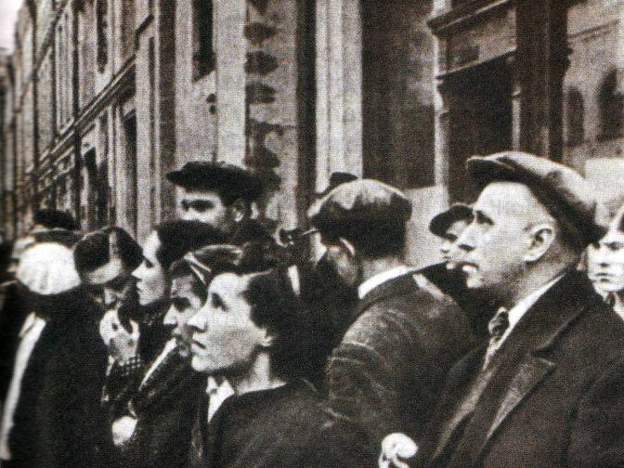
22 июня 1941 года. Москвичи слушают по радио объявление о начале войны.

Slide 6
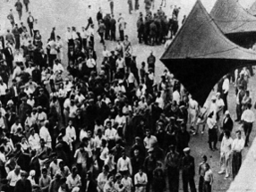

Slide 7
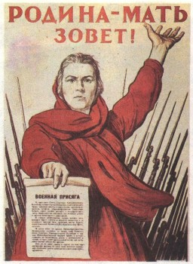
«Вставай,
страна огромная,
вставай
на смертный бой!»

Slide 8
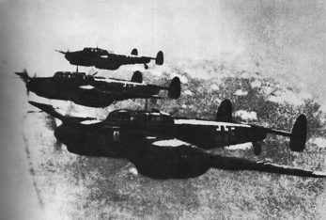
22 июня 1941 года

Slide 9
Земля гудела под гусеницами танков, рвалась снарядами, прошивалась автоматными очередями.
Начался отчет 1418 кровавых дней Великой Отечественной войны.

Slide 10
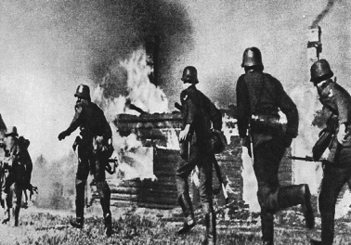
Немецко-фашистские войска атакуют один из советских приграничных пунктов. 1941 г.

Slide 11
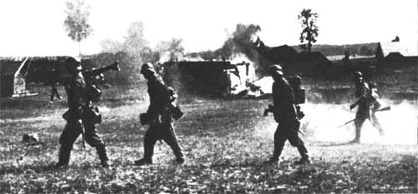

Slide 12
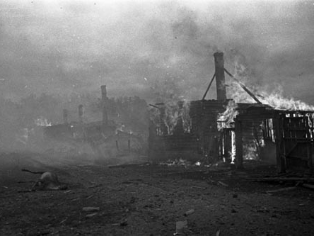

Slide 13
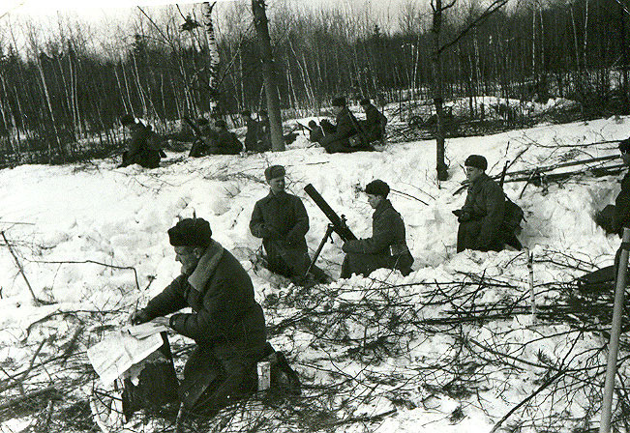
Война стала тяжелым испытанием для людей. Фашисты рвались к сердцу нашей Родины - Москве.

Slide 14
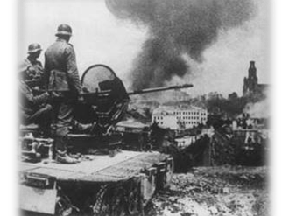
«Солдаты! За два года все столицы склонились перед вами!»
Гитлер

Slide 15
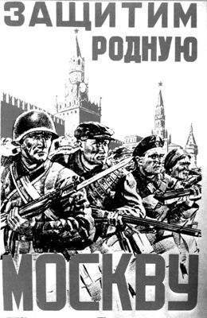
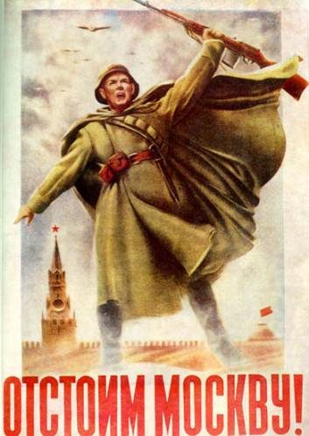
«Велика Россия, а отступать некуда.
Позади – Москва!»

Slide 16
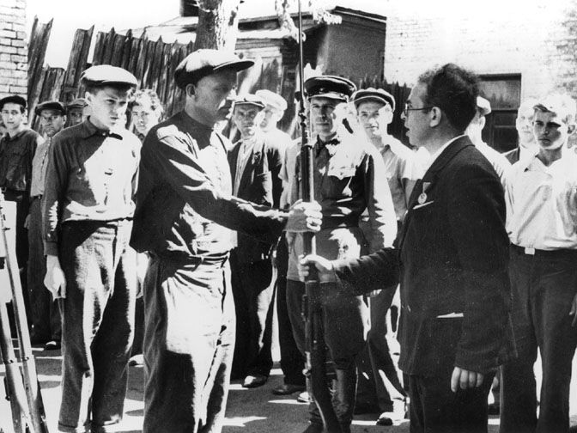
В эти грозные дни сотни тысяч москвичей
вступали в народное ополчение.

Slide 17
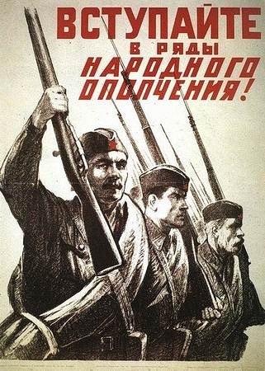
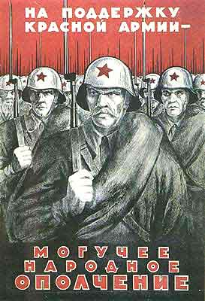

Slide 18
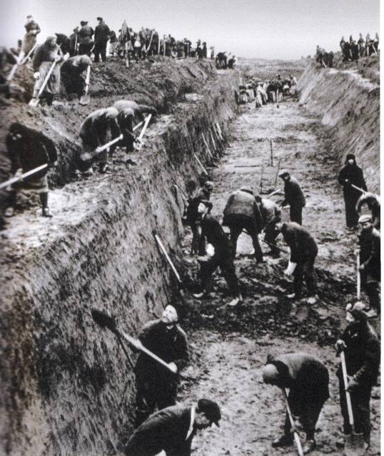
Москвичи на строительстве оборонительных рубежей

Slide 19
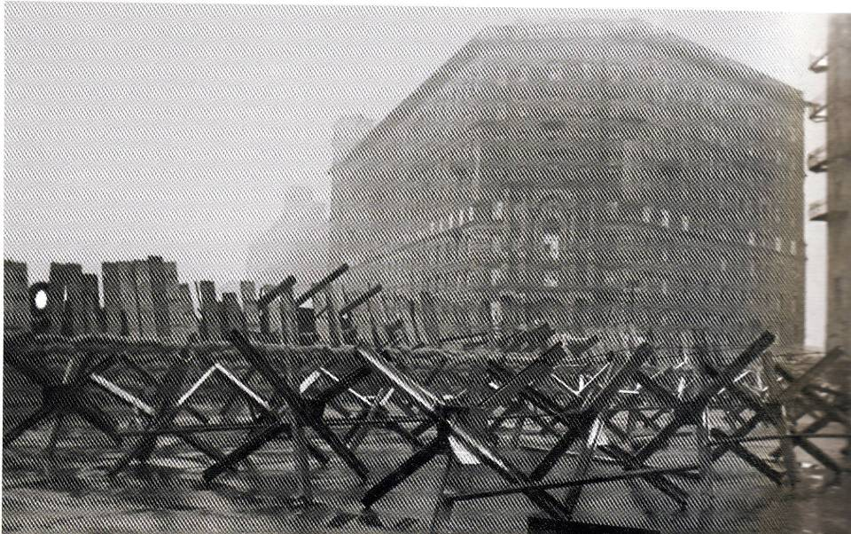
Москва готова к обороне

Slide 20
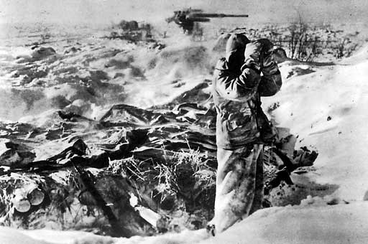

Slide 21
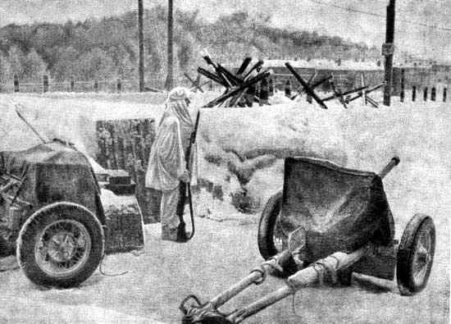

Slide 22
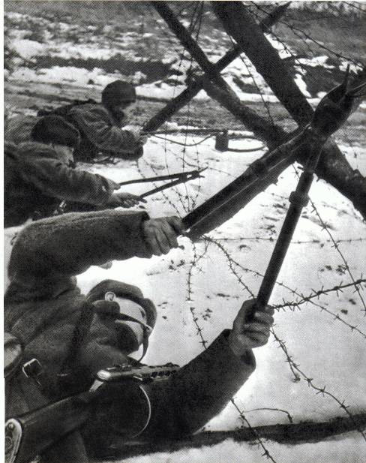
Сапёры готовят проходы в заграждениях перед контрнаступлением

Slide 23
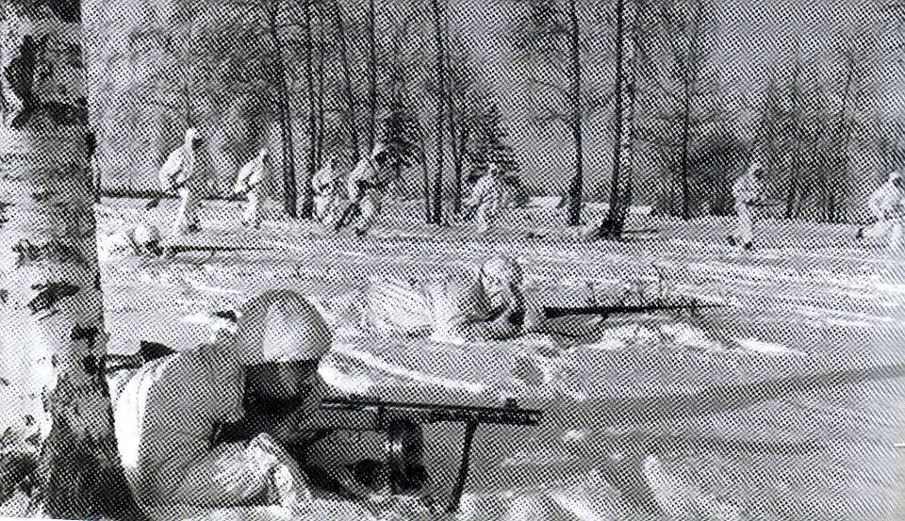
Только бы прозвучал короткий, Долгожданный приказ: «Вперёд!»

Slide 24
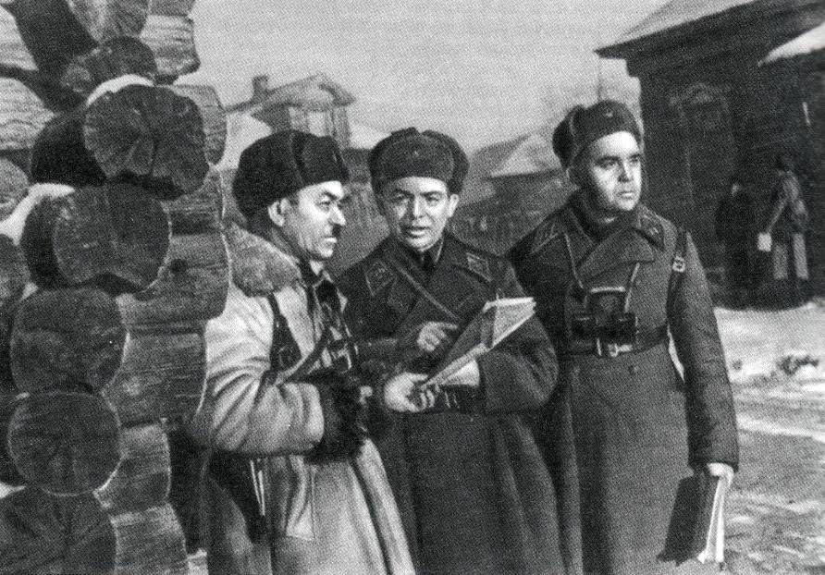
Генерал-майор И.В.Панфилов (слева) с командирами штаба дивизии

Slide 25
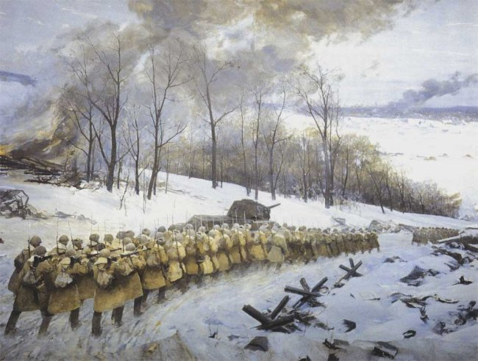
К фронту были подтянуты воинские подкрепления. 5 декабря началось контрнаступление

Slide 26
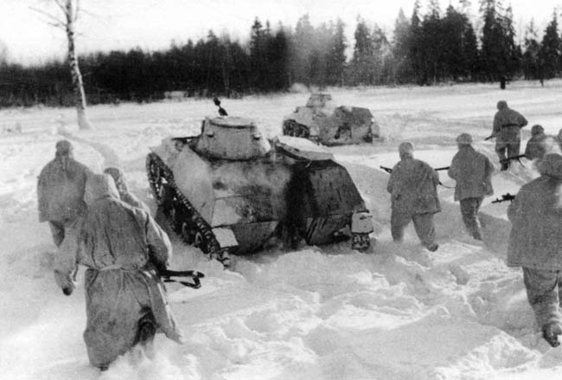
«Штыки от стужи побелели,
Снега мерцали синевой.
Мы,
в первый раз надев шинели,
Сурово бились
под Москвой…»

Slide 27
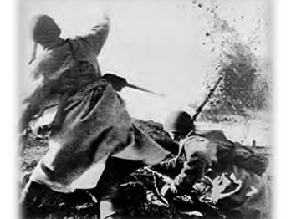
«За Москву! За Россию! Вперёд!»

Slide 28
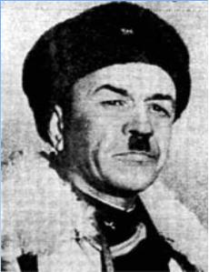
Осенью 1941 года
под Москвой
бойцы
под командованием
Ивана Васильевича Панфилова
приняли неравный бой
с фашистскими танками

Slide 29
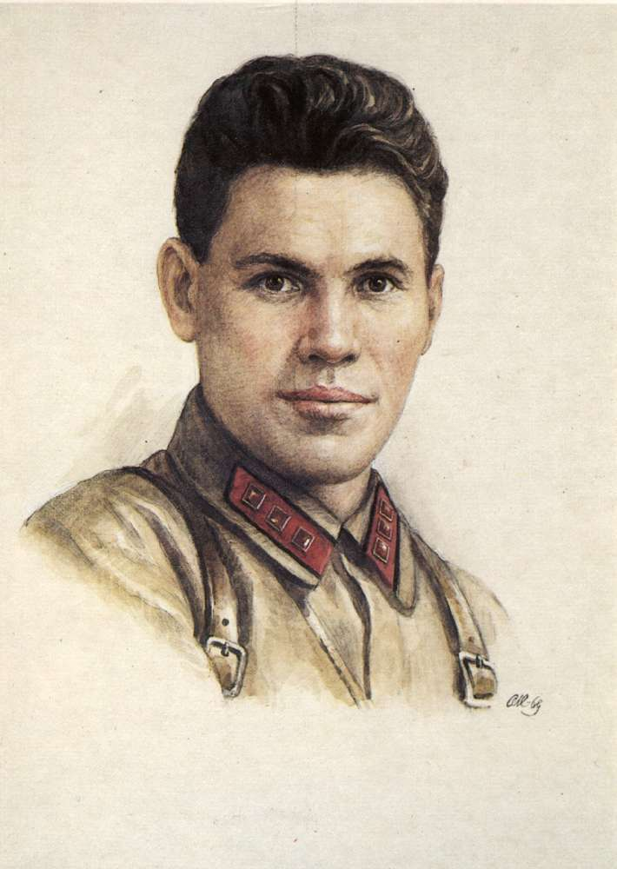
Именно тогда
на всю страну
стали известны слова
политрука
Василия Георгиевича Клочкова
«Велика Россия,
а отступать некуда: позади - Москва!»

Slide 30
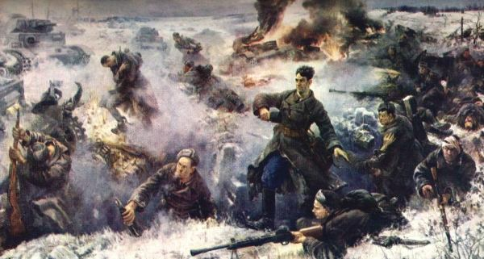
Выдающийся подвиг совершили 28 бойцов 4-й роты 2-го батальона 1075-го стрелкового полка во главе с Клочковым, которые занимали оборону в районе разъезда Дубосеково вблизи Волоколамска.

Slide 31
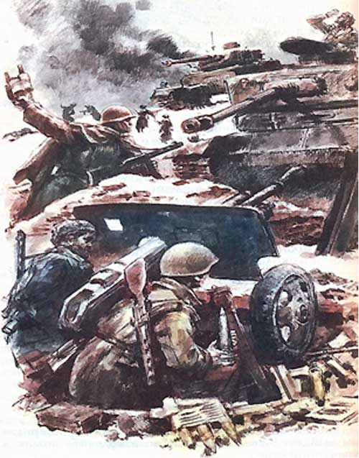
Герои-панфиловцы
в четырехчасовом бою
подбили 18 вражеских танков,
но почти все погибли,
в том числе политрук
Василий Клочков.

Slide 32
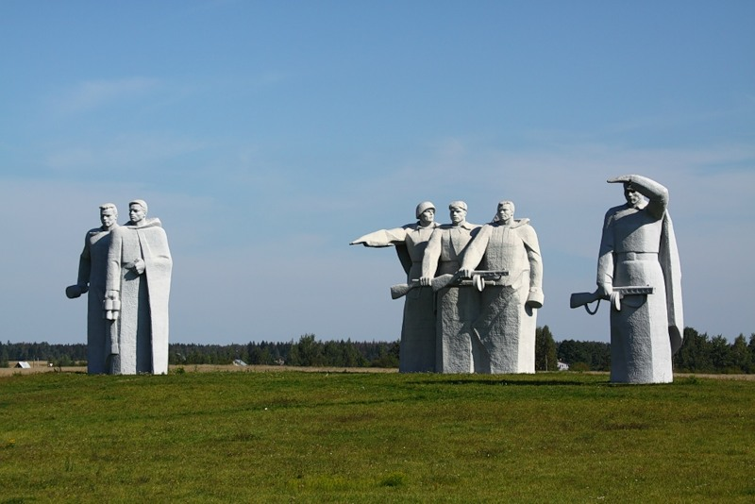
Мемориал героям-панфиловцам

Slide 33
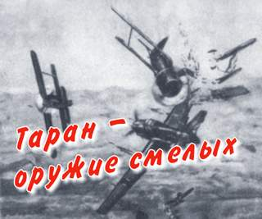
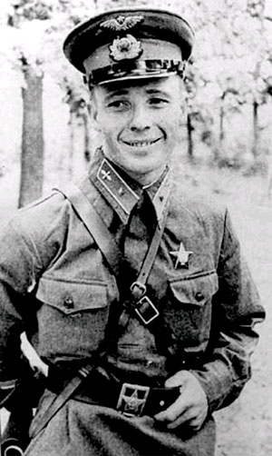
Мужественно держали оборону
летчики-истребители.
Первый воздушный таран
в небе над Москвой совершил
Виктор Васильевич Талалихин

Slide 34
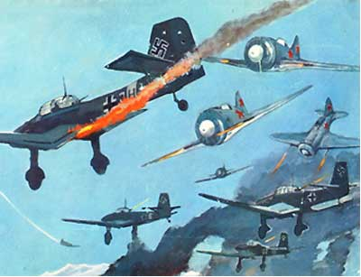
Во время воздушного боя у него кончились патроны, он был ранен в руку. Тогда он направил свою машину в хвост вражеского самолета. Фашистская машина рухнула вниз. Стал падать и самолет Талалихина, но летчику удалось выпрыгнуть на парашюте. Это был первый таран в ночном воздушном бою.

Slide 35
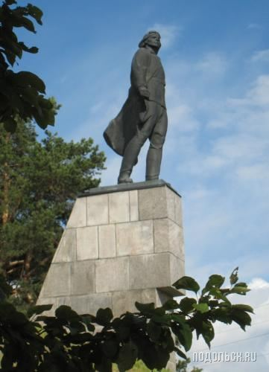
Герой Советского Союза
Виктор Талалихин
участвовал во многих боях
и погиб, защищая Москву.

Slide 36
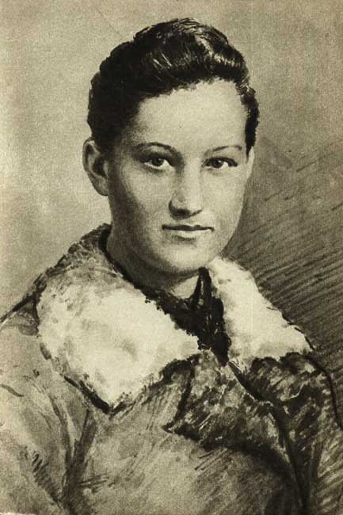
Ученица 10 класса школы № 201 г.Москвы —
Зоя Космодемьянская в октябре 1941 года
ушла добровольцем
в партизаны.
Она активно боролась
с фашистами.
Но была схвачена
немецкими часовыми

Slide 37
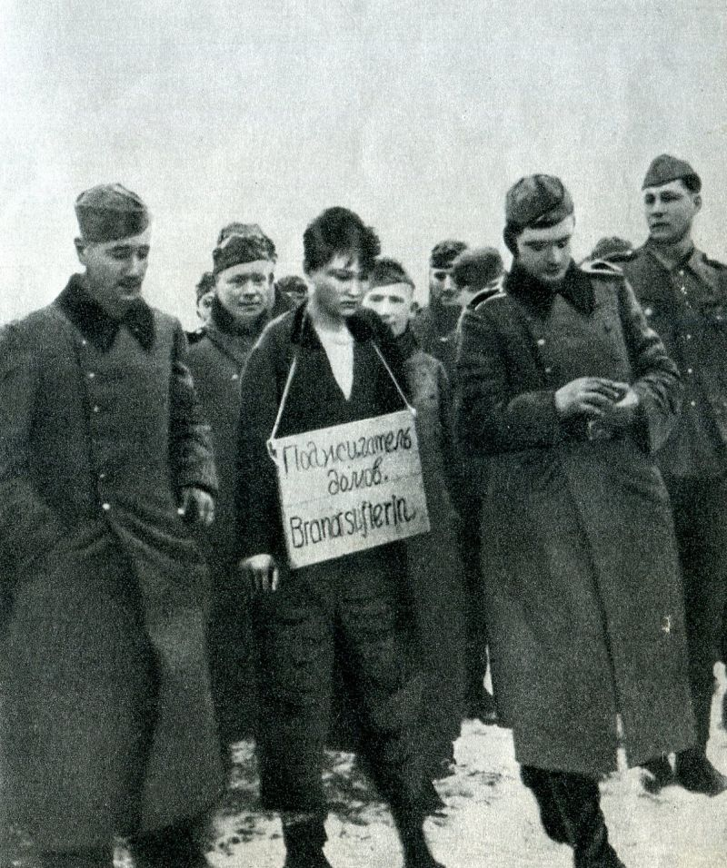
29 ноября 1941 года после страшных пыток
Зою привели к виселице

Slide 38
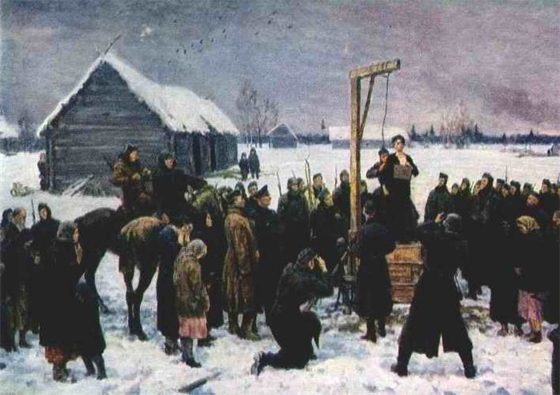
Она, обращаясь к жителям деревни, крикнула: «Мне не страшно умирать, товарищи!
Это счастье — умереть за свой народ!»

Slide 39
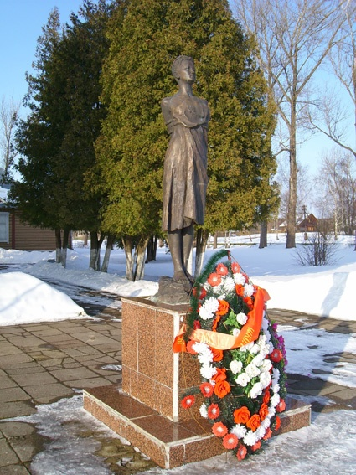
Зое Космодемьянской посмертно присвоено звание героя Советского Союза. В 5 км от Петрищева Зое Космодемьянской установлен памятник. На постаменте из гранита надпись:
«Зое — бессмертной героине советского народа.

Slide 40
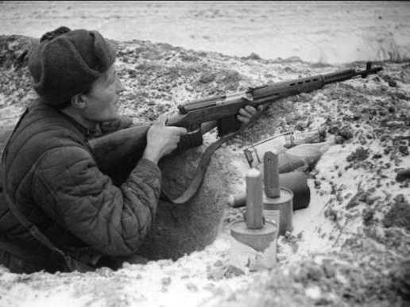
За счастье свободной жизни не жалко голов сложить!

Slide 41
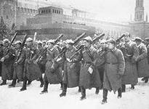
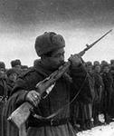

Slide 42
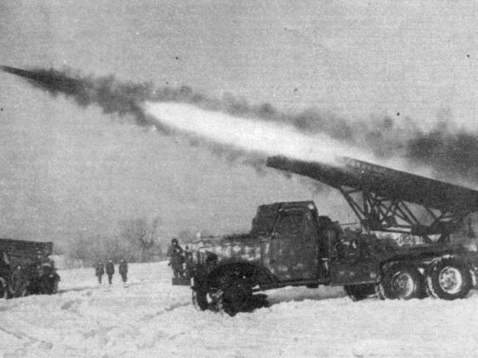

Slide 43
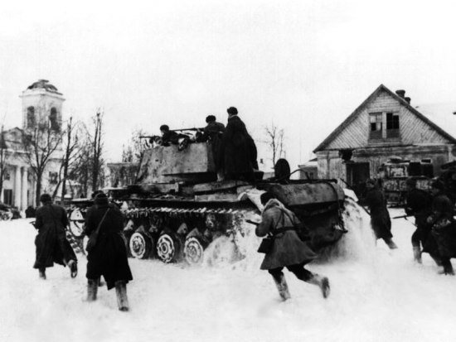

Slide 44
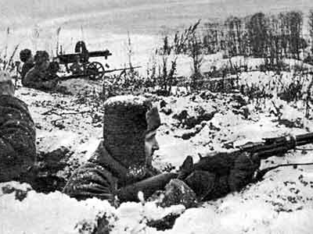

Slide 45
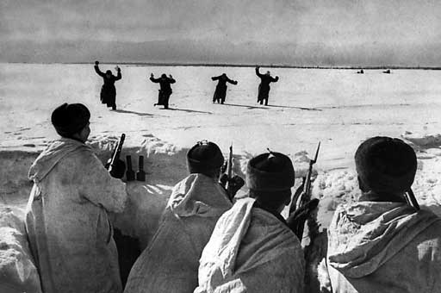

Slide 46
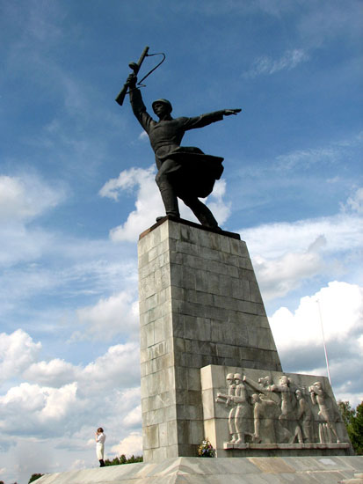
Памятник у подмосковного г. Дмитрова
Здесь наши войска перешли в наступление.
План Гитлера о захвате Москвы провалился

Slide 47
Тысячи известных и неизвестных героев совершили замечательные подвиги во имя защиты своего Отечества. Десятки тысяч воинов за мужество и стойкость, проявленные при обороне столицы, были награждены орденами и медалями. Сто десять отличившихся бойцов и командиров удостоились звания Героя Советского Союза.

Slide 48
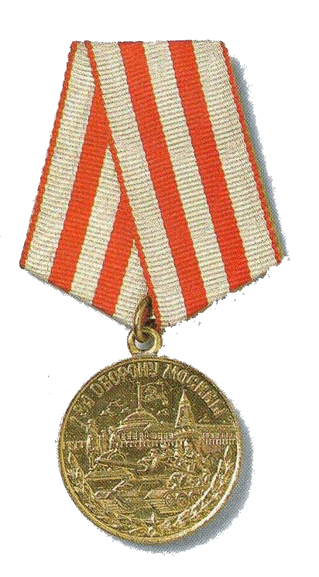
Более 1 млн. человек получили медаль «За оборону Москвы».

Slide 49


Slide 50

Минута молчания

Slide 51


Мы свою победу выстрадали честно,
Преданы святому кровному родству.
В каждом новом доме, в каждой новой песне
Помните ушедших в битву за Москву!

Slide 52

Москва –
город-герой

Slide 53

Да здравствует наша Москва!

Slide 54
Спасибо за внимание!

